Slide 1

장 희 정
Oracle

Slide 2
계층형 쿼리
관계형(Relational) RDB는 2차원적 구조로 데이터를 저장
관계형 구조는 수평적 구조
계층적(Hierarchical) 구조는 수직적 구조
2차원 형태로 저장된 테이블의 데이터를 계층적 형태로 조회하는 것은 어려움
오라클에서는 계층형 구조로 데이터를 추출하는 기능을 지원하고 있음

Slide 3
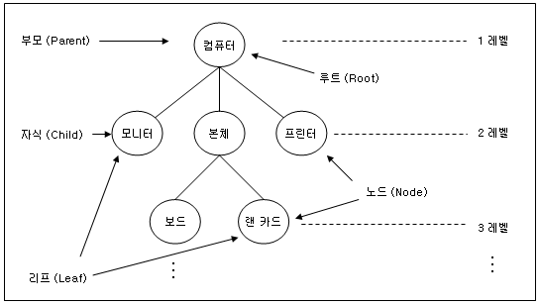
계층형 쿼리
- 계층적 구조의 형태
*계층적 구조 용어
- 노드 (node)
- 부모 (parent)
- 자식 (child)
- 리프 (leaf)
- 루트 (root)
- 레벨 (level)

Slide 4
계층적구조
- 컴퓨터 구조 형태
컴퓨터
모니터
본 체
프린터
Mother Board Board
랜 카드
Power Supply
RAM
CPU
그래픽 카드
기타 장치

Slide 5
계층적구조
- 컴퓨터 구조 테이블 데이터
ITEM_ID
PARENT_ITEM_ID
ITEM_NAME
ITEM_QTY
1001
NULL
컴퓨터
1
1002
1001
본체
1
…
…
…
…
1004
1001
프린터
1
1006
1002
랜카드
1
…
…
…
…

Slide 6
계층형 쿼리
- 계층형 쿼리 구문
SELECT col1, col2 …
FROM table_name
WHERE …
START WITH 조건1
CONNECT BY 조건2
-START WITH 조건1 : 루트노드 식별 역할, 조건1을 만족하는 모든 로우가 루트노드가 됨
-CONNECT BY 조건2 : 부모와 자식 노드간의 관계 명시

Slide 7
계층형 쿼리
- PRIOR 연산자
- CONNECT BY 절에서 사용
- 부모 로우를 식별하는데 사용됨
- CONNECT BY PRIOR ITEM_ID = PARENT_ID (O)
- CONNECT BY ITEM_ID = PRIOR PARENT_ID (X)
- LEVEL 의사컬럼
- 계층형 정보 표현 시, 레벨을 나타냄
- SELECT, WHERE, ORDER BY 절에서 사용 가능
- 루트노드가 1 level

Slide 8
계층형 쿼리
-계층형 쿼리의 예
SELECT empno, mgr, LPAD(' ', 4*(LEVEL-1)) || ename
FROM emp
START WITH mgr IS NULL --루트노트
CONNECT BY PRIOR empno = mgr; --부모와자식간의 관계

Slide 9
계층형 쿼리
-계층형 실습
CREATE TABLE BOM (
ITEM_ID INTEGER NOT NULL,
PARENT_ID INTEGER references BOM(item_id),
ITEM_NAME VARCHAR2(20) NOT NULL,
ITEM_QTY INTEGER,
PRIMARY KEY (ITEM_ID)
);
INSERT INTO BOM VALUES ( 1001, NULL, '컴퓨터', 1);
INSERT INTO BOM VALUES ( 1002, 1001, '본체', 1);
INSERT INTO BOM VALUES ( 1003, 1001, '모니터', 1);
INSERT INTO BOM VALUES ( 1004, 1001, '프린터', 1);
INSERT INTO BOM VALUES ( 1005, 1002, 'Mother Board', 1);
INSERT INTO BOM VALUES ( 1006, 1002, '랜카드', 1);
INSERT INTO BOM VALUES ( 1007, 1002, 'Power Supply', 1);
INSERT INTO BOM VALUES ( 1008, 1005, 'RAM', 1);
INSERT INTO BOM VALUES ( 1009, 1005, 'CPU', 1);
INSERT INTO BOM VALUES ( 1010, 1005, '그래픽장치', 1);
INSERT INTO BOM VALUES ( 1011, 1005, '기타장치', 1);

Slide 10
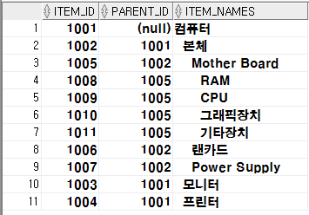
계층형 쿼리
- 계층형쿼리 실행결과

Slide 11
계층형 쿼리
SELECT item_id, parent_id, LPAD(' ', 4*(LEVEL-1)) || item_name item_names
FROM bom
START WITH parent_id IS NULL
CONNECT BY PRIOR item_id = parent_id;

Slide 12
감
사
합
니
다
!

